Slide 1
Округление чисел
Артамонова Лариса Владимировна, учитель математики
МКОУ «Москаленский лицей»

Slide 2
Округление чисел
Замечательная тема! Ведь округлять числа – это значит сделать их круглыми, как воздушные шарики.
Нет, опять ты не прав. Округлить число – это заменить его ближайшим к нему приближенным значением.

Slide 3
Округление чисел
Десятичную дробь можно округлить как до целых, так и до разрядов дробной части: десятых, сотых, тысячных и т.д.
Важно помнить и не путать названия разрядов до и после запятой в десятичной дроби.

Slide 4
Округление чисел
При округлении десятичной дроби пользуемся правилами округления.
Подчёркиваем цифру округляемого разряда.
Вертикальной чертой отделяем все цифры, стоящие справа от округляемого разряда.
Если справа от подчёркнутой цифры стоит цифра 0, 1, 2, 3 или 4, то подчёркнутую цифру оставляем без изменений, а все цифры после вертикальной черты отбрасываем.
Если справа от подчёркнутой цифры стоит цифра 5, 6, 7, 8 или 9, то к подчёркнутой цифре добавляем 1, а все цифры после вертикальной черты отбрасываем.
Округлим 41,958 до сотых.

Slide 5
Примеры
Округлим 0,748 до десятых.
0,7|48 ≈ 0,7
Округлим десятичную дробь 14,89 до разряда единиц в целой части.

Slide 6
Примеры
Округлим 837,89 до десятков.
83|7,89 ≈ 840

Slide 7
Определите до какого разряда округлили число
23, 173≈ 23, 17
До десятых
7, 8216≈ 7, 822
До сотых
33, 5782≈ 33, 6
До тысячных
Проверь

Slide 8
Заполни таблицу
река | длина | До сотых | До десятых
Волга | 3, 530
Дунай | 2,853
Лена | 4,401
Днепр | 2,285
3,53 | 3,5
2,85 | 2,9
4,40 | 4,4
2,29 | 2,3
Проверь

Slide 9
Округли число 6,43085
До десятых
6,4
До сотых
6,43
До тысячных
6,431
До десятитысячных
6,4309
Проверь

Slide 10
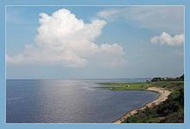
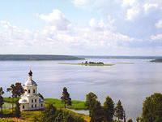
S= 982 кв.км
Выразите площади озер в тысячах кв. км, и округли до сотых
Озеро Ильмень
S= 212 кв.км
Озеро Селигер

Slide 11
Решите задачи
В классе 18 девочек. Родительский комитет купил 70 м ткани для пошива школьной формы. Верно ли произвели расчеты, если на одну форму расходуется 2,45 м ткани?

Slide 12
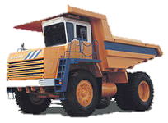
Решите задачи
Грузоподъемность Белаза «САТ» 91 тонна. Сколько машин должен отправить мастер для перевозки 2579,37 тонн?

Slide 13
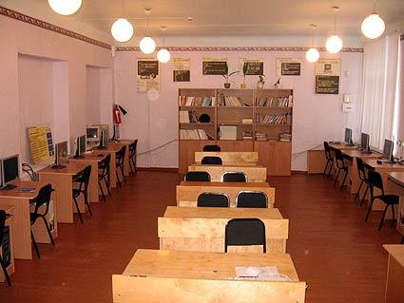
Решите задачи
Площадь пола в кабинете 53,423 м². Одна банка краски рассчитана на 13,3 м² . Сколько банок краски нужно приобрести?

Slide 14
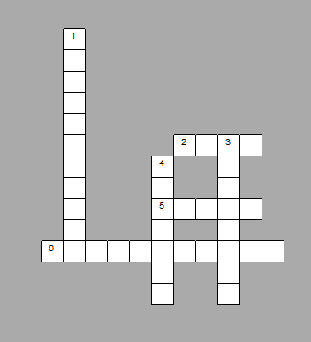
Кроссворд
По горизонтали:2. в числе 3279,4816 первой цифрой, стоящей после разряда сотых является. 5. в числе 3279,46789 цифра 6 разряд. 6. если х больше 15, но меньше 16 то приближенное значение х.
По вертикали:1. замена числа ближайшим к нему натуральным числом называется. 3. если х больше 15, но меньше 16, то приближенное значение х к 16 с... 4. в числе 3279,4816 цифра 4 это разряд.

